Slide 1
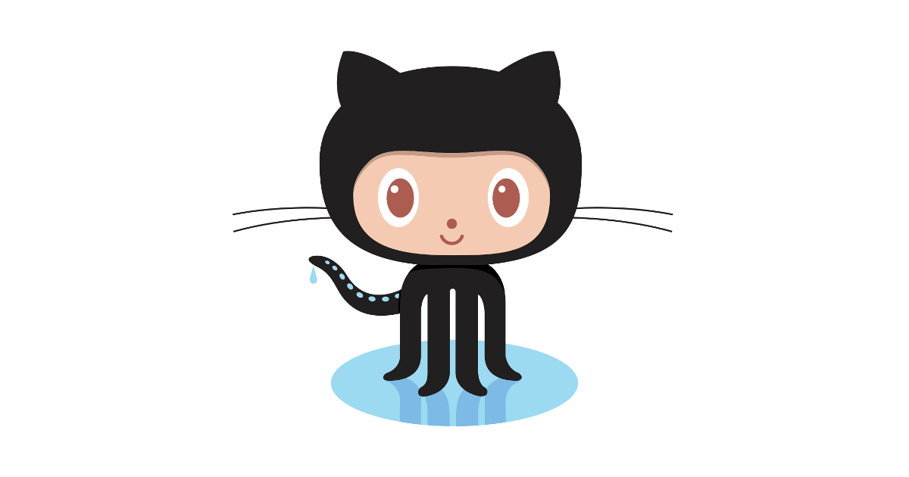

Estrategias de versionamiento con Git

Slide 2
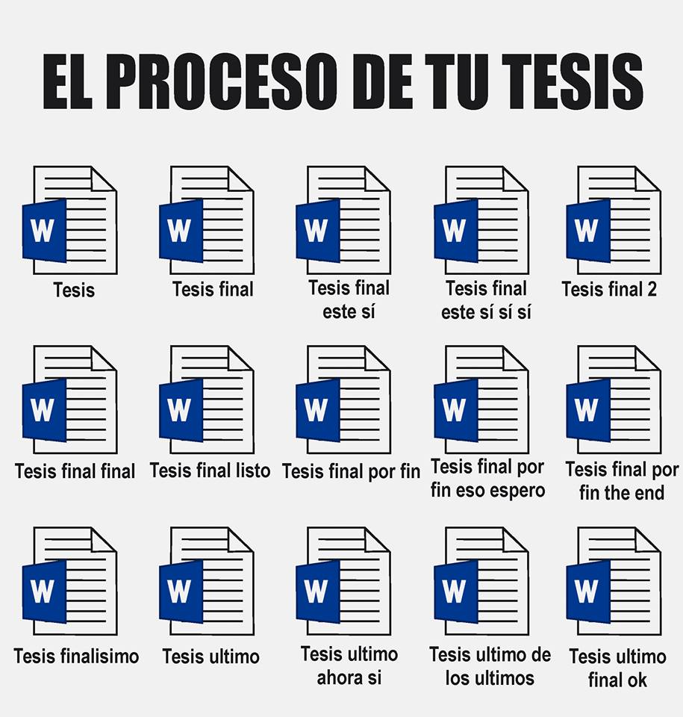

Slide 3
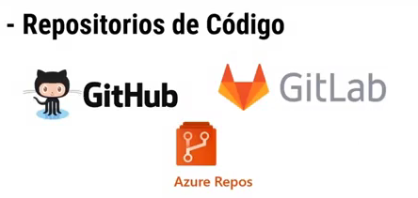


¿Qué es Git? ¿Para qué sirve?
Repositorio de código
Trabajo en equipo

Slide 4
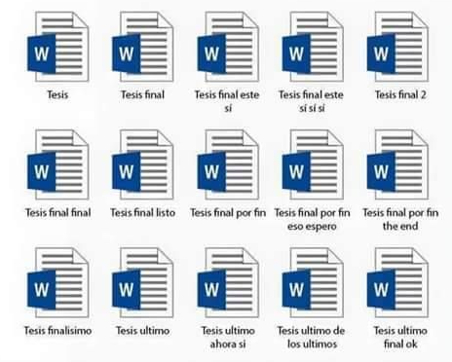
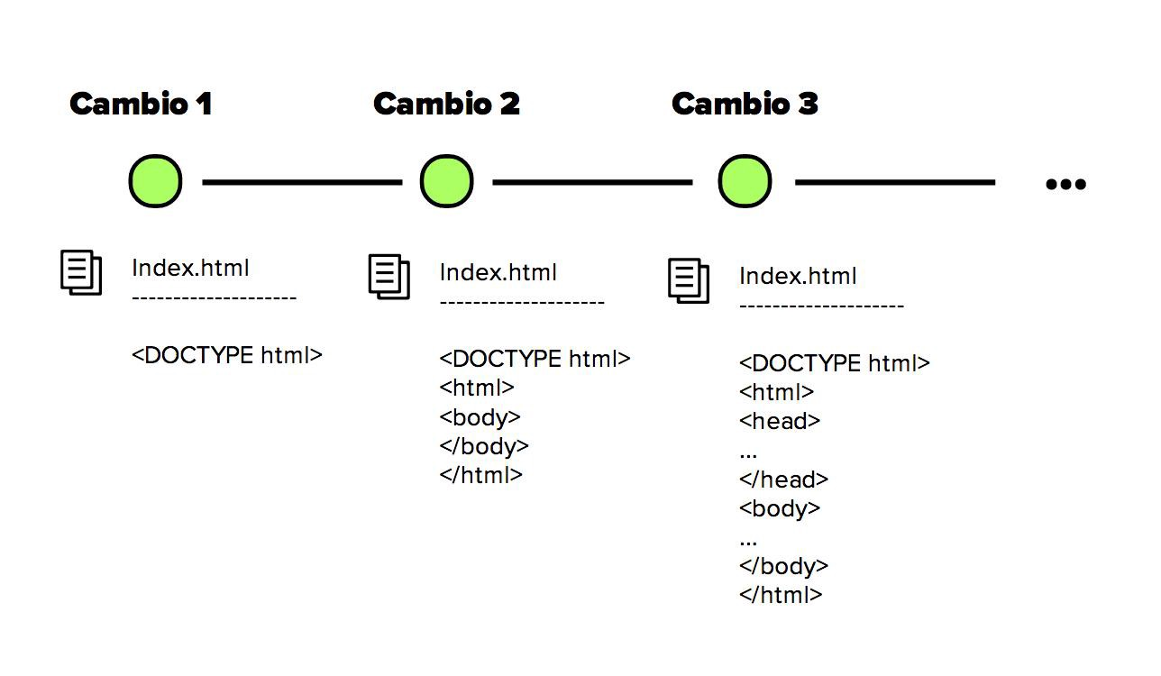
Control de versionamiento de código

Slide 5


¿Es posible trabajar juntos en el mismo proyecto?

Slide 6
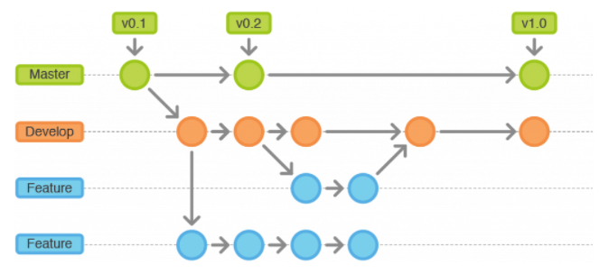
Estrategias de versionamiento
“Cuando utilizamos Git, siempre debemos de tener una estrategia de versionamiento, al no tenerla quizás el resultado no sea el esperado”.

Slide 7
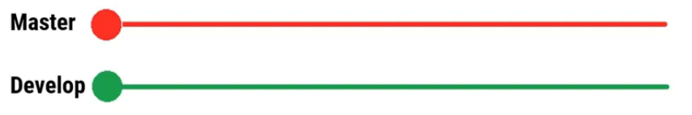
¿Cuáles estrategias de versionamiento existen?
Producto funcional estable
Continuidad de mejora del producto

Slide 8
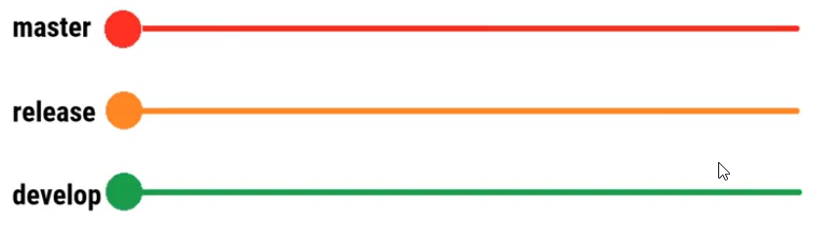
¿Cuáles estrategias de versionamiento existen?
Producto funcional estable
Pruebas unitarias, pruebas funcionales…
Continuidad de mejora del producto

Slide 9
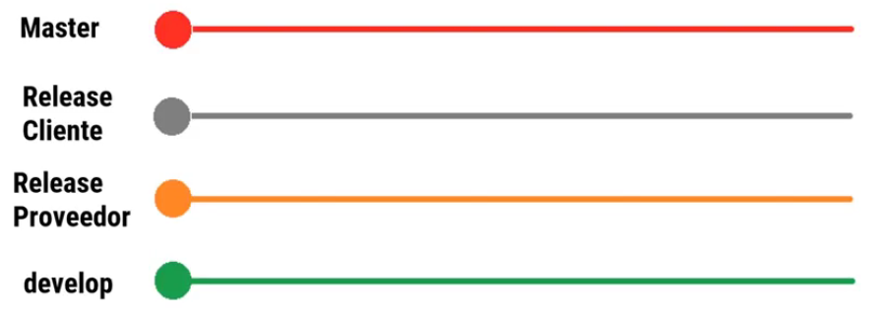
¿Cuáles estrategias de versionamiento existen?

Slide 10
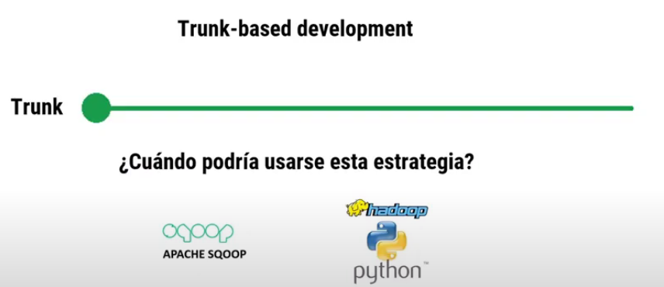
¿Cuáles estrategias de versionamiento existen?

Slide 11
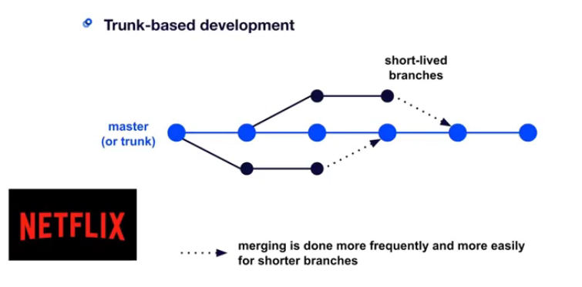
¿Cuáles estrategias de versionamiento existen?

Slide 12

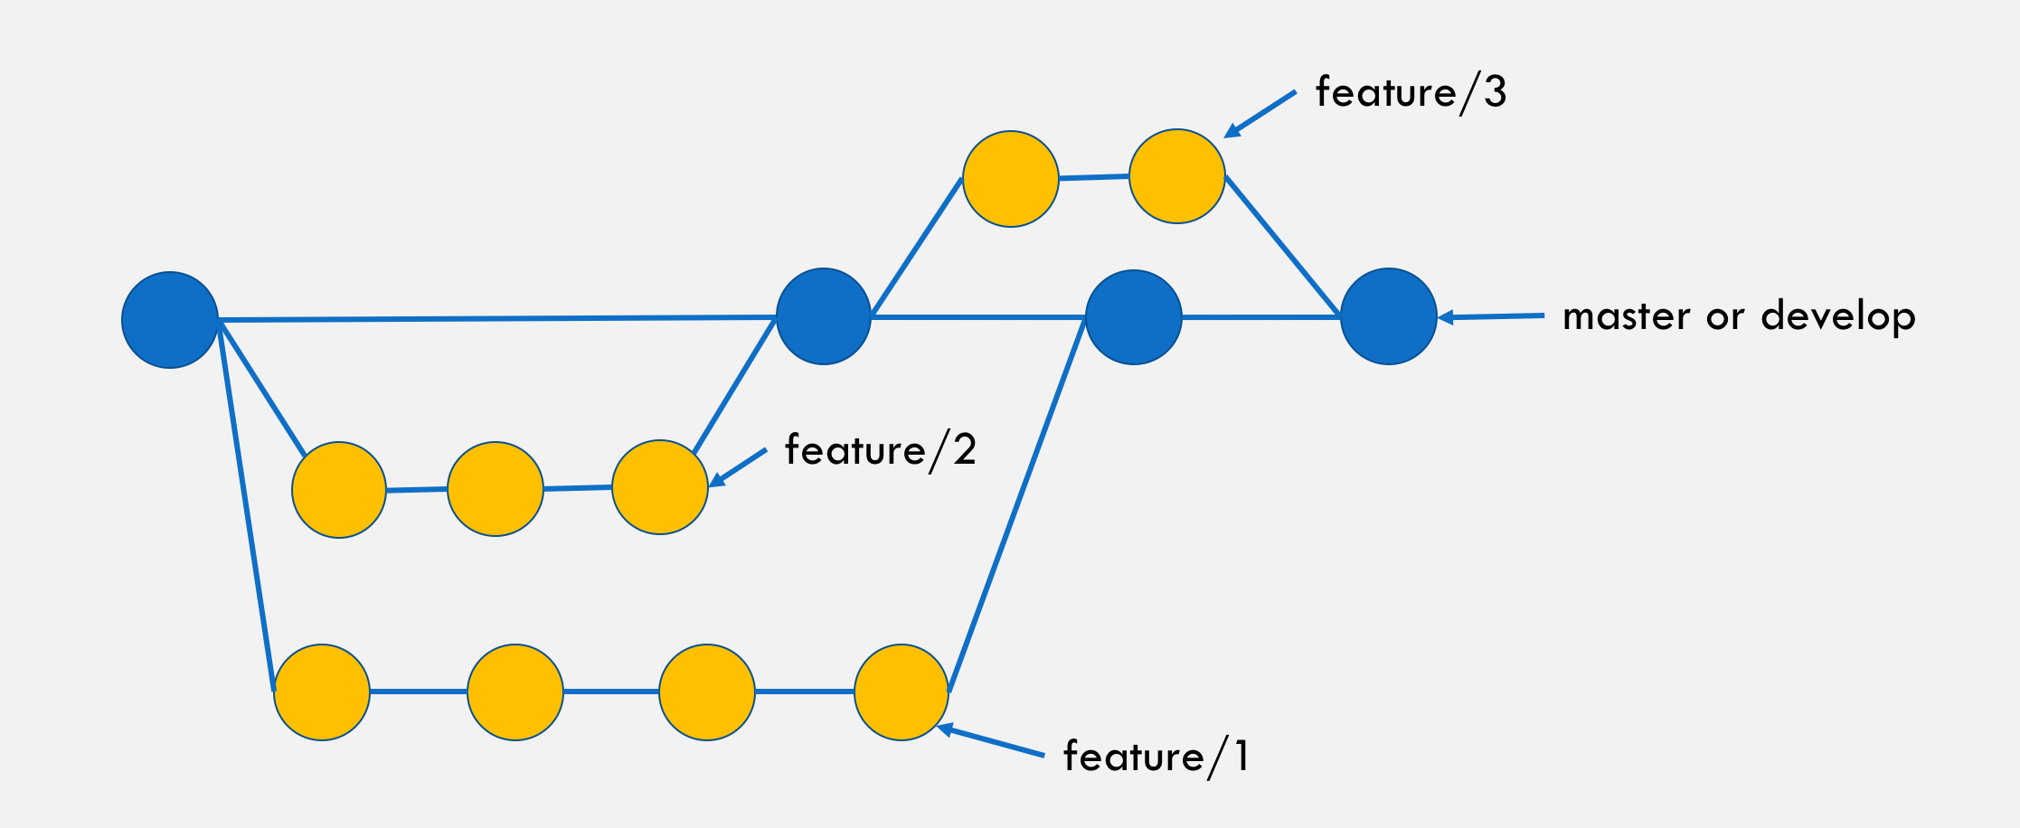
Estrategia inicial git flow Equipo BI

Slide 13
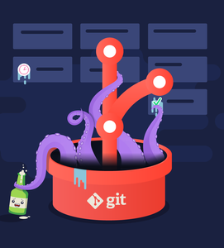
Requerimientos
Sincronizar los desarrollos (Bitbucket-Servidor)
Utilizar los nuevos desarrollos desde Bitbucket
Utilizar ramas secundarias por cada desarrollo de Jira y/o ticket por SeUs
Inicializar el nombre de las ramas secundarias feature/nombre. Ejemplos.
Jira: feature/EPFA-55
SeUs: feature/Tk1234567

Slide 14
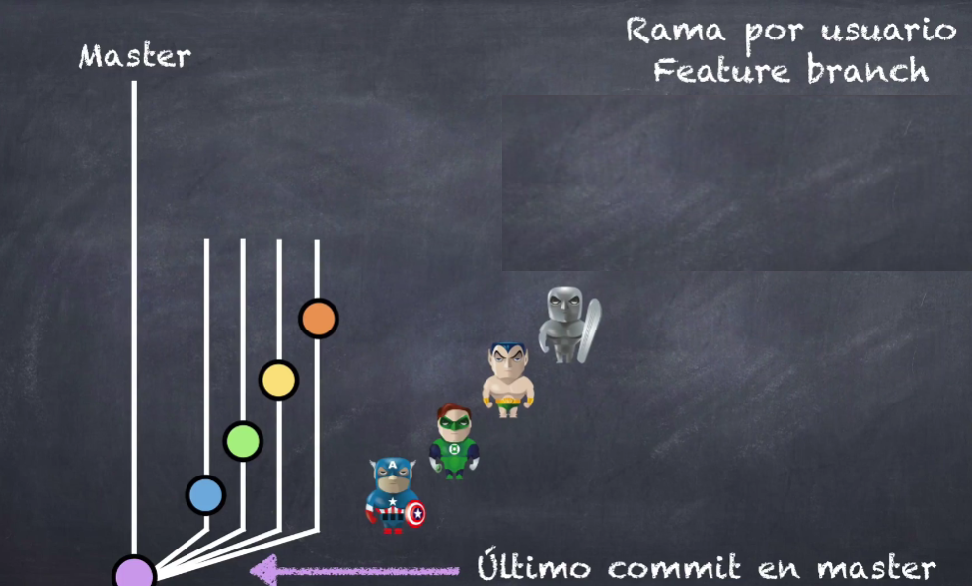
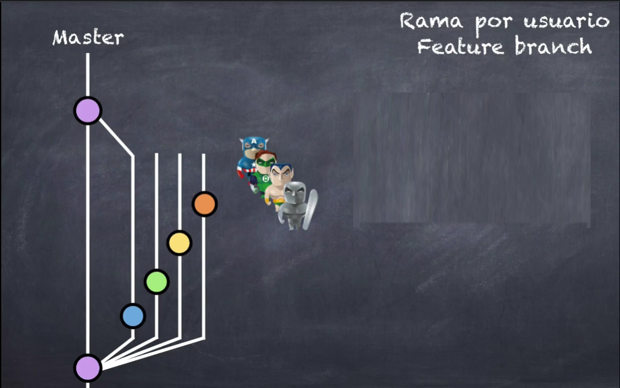

Slide 15
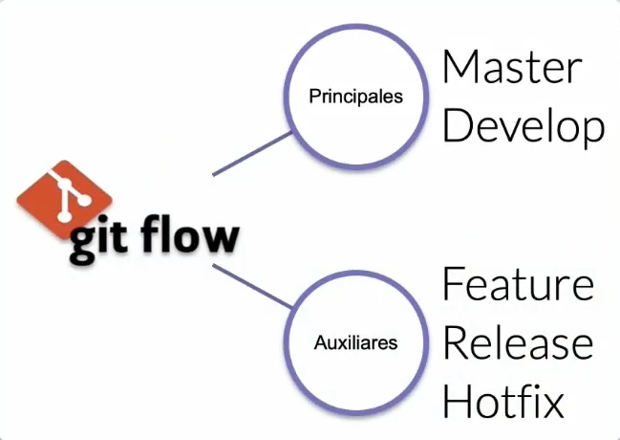
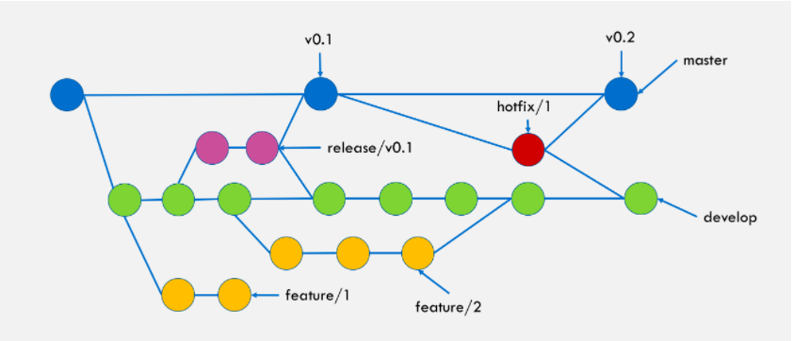
Estrategia git flow Equipo BI

Slide 16

Objetivo
El objetivo es que no se instancien y que no reciban código de forma directa a través de commit, siempre tienen que recibir código a través de ramas de tipo Feature, Release y Hotfix, siempre a través de ramas auxiliares.

Slide 17

Riesgo
Es un riesgo recibir código directamente en la rama Master, porque puede generar defectos en el repositorio en las subidas a producción, que no contemplemos o que no preveamos, por lo que siempre es mejor integrar código en otras ramas antes de integrar con las ramas Master y Develop.

Slide 18
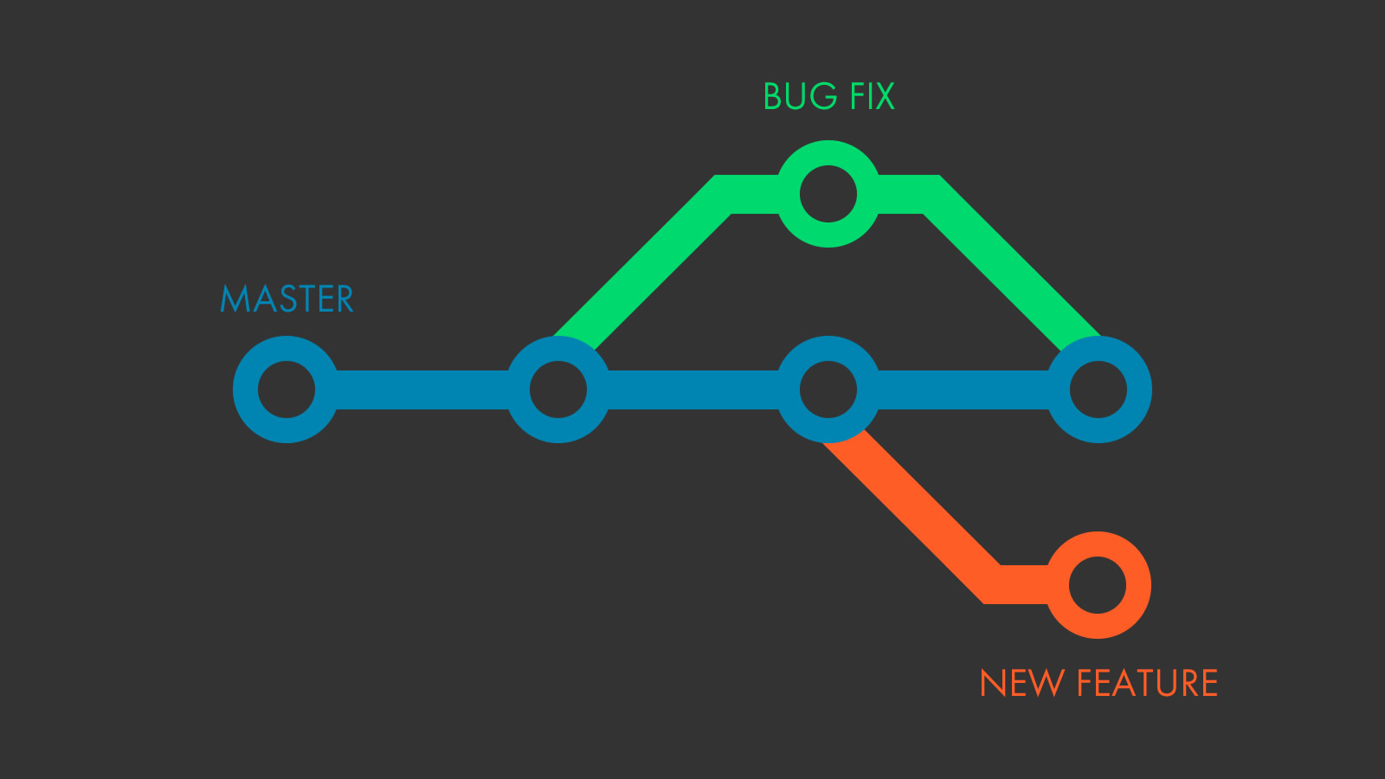
Ramas Auxiliares
Feature, para nuevas características, nuevos requisitos o nuevas historias de usuario.
Release, para estandarizar o cortar una serie de código que ha estado desarrollándose en la rama Develop.
Hotfix, habitualmente se utiliza para depurar el código de producción, por haberse detectado un defecto crítico en producción que deba resolverse de inmediato, al que se le va a hacer una Release puntual para corregirlo.

